Slide 1
●●株式会社 様
操作説明資料（スマホ版）
yyyy.mm.dd

Slide 2
アジェンダ
１．メニュー
２．案件
３．活動登録
４．スケジュール
５．ToDo
６．タイムライン
７．日報・週報
８．顧客
９．名刺
１０．周辺地図（マップ機能）
※各スライド右上に、操作難易度を示す★（星マーク）を記載しております
★の数が難易度レベルを示しております

Slide 3
１．メニュー

Slide 4
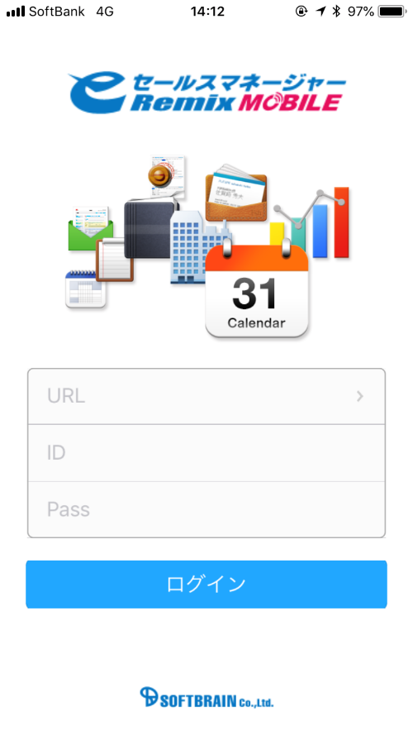
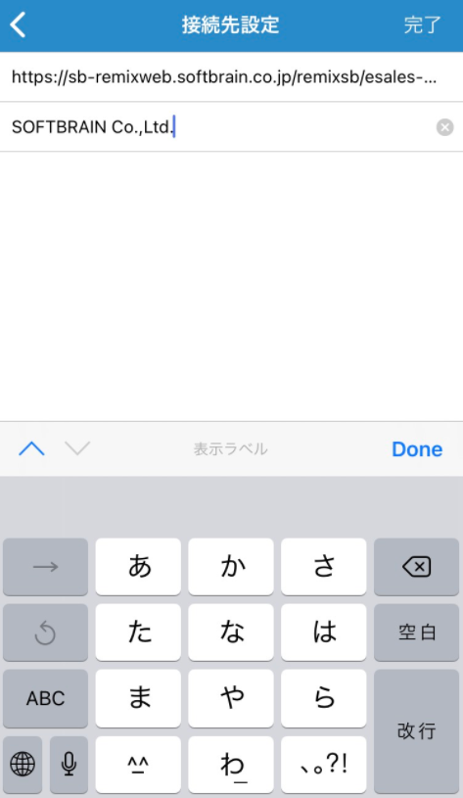
ログイン方法
★
基本的な操作法
アプリに環境のURLを設定
ステップ１：＞をタップ
をタップしてください。
※スマホ版は社員番号入力式のみ。
ステップ２：+をタップ
をタップしてください。
ステップ３：URLを設定
を押し、URLを入力して改行をタップします。
URL欄の下に会社名が表示されたら、「完了」をタップします。
Notes:
①

Slide 5
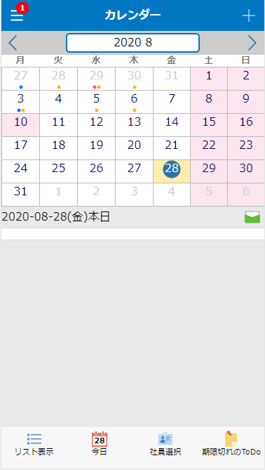
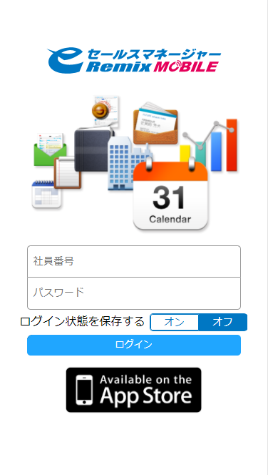
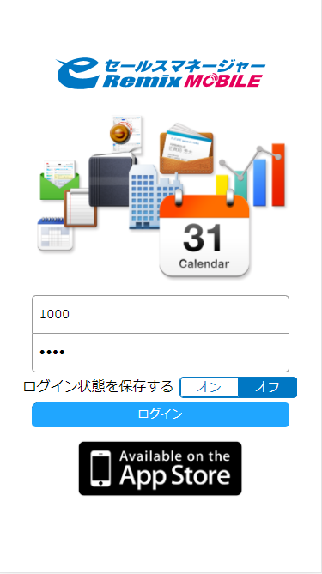
ログイン方法
★
基本的な操作法
社員番号、パスワードを入力しログイン
ステップ１：社員番号、パスワード入力
社員番号とパスワードを入力してください。
※スマホ版は社員番号入力式のみとなります。
ステップ２：ログイン
ボタンをタップしてください。
【ログイン結果画面】
Notes:
①

Slide 6
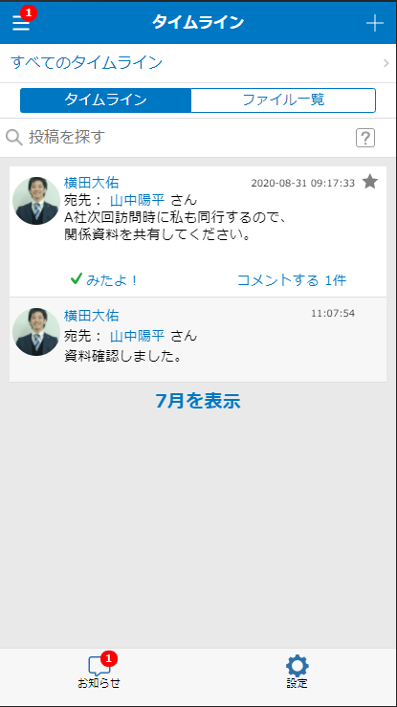
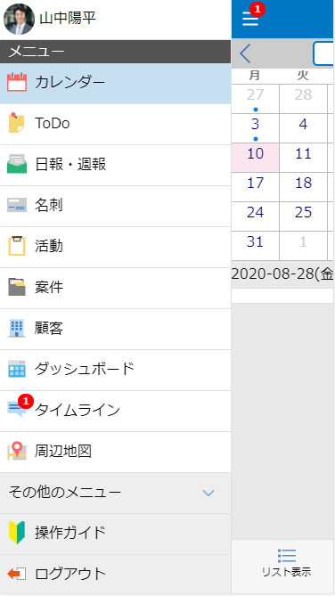
メニュー・画面構成
★
基本的な操作法
メニューの表示と各情報への遷移
ステップ１：メニューを表示
左上の を押すとメニューが表示されます。
未読のメッセージがあるとその数を表示します。
ステップ２：必要なメニューを選択
使用するメニューを選択します。表示しきれない
メニューは を押すと表示されます。
【タイムライン詳細画面】
上司三郎
上司三郎
営業二郎
上司三郎
営業二郎
Notes:
①

Slide 7
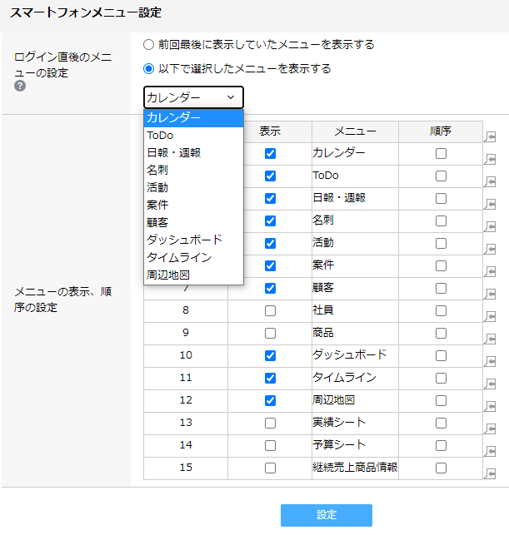
ログイン後のトップ画面変更
★★
基本的な操作法
ログイン後に表示する初期画面を「個人設定」から変更する ※PC版でのみ変更可能
ステップ１：画面表示設定への遷移
画面右上の個人メニューの個人設定画面から
をタップしてください。
ステップ3：ログイン後の表示画面を設定
ログイン直後のメニューの設定の をタップし、
表示させる画面を選択し をタップしてください。
ステップ２：スマートフォンメニュー設定を選択
スマートフォンメニュー設定の をタップしてください。
Notes:
①

Slide 8
通知の確認方法
★
基本的な操作法
スマートフォンから自分宛の通知を確認するには、タイムラインからお知らせを開く
ステップ１：メニューを表示
左上の を押すとメニューが表示されます。
未読のメッセージがあるとその数を表示します。
ステップ２：タイムラインを選択
をタップします。
ステップ３：お知らせをタップ
をタップします。
上司三郎
上司三郎
営業二郎
上司三郎
営業二郎
Notes:
①

Slide 9
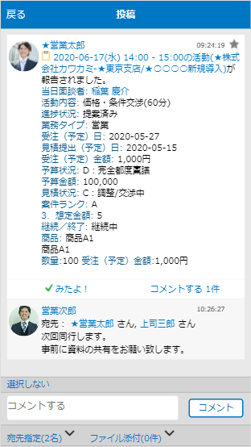
通知の確認方法
★
基本的な操作法
スマートフォンから自分宛の通知を確認するには、タイムラインからお知らせを開く
【タイムライン詳細画面】
ステップ４：通知を選択
黄色い背景の通知をタップすると、
タイムライン詳細画面が開きます。
Notes:
①

Slide 10
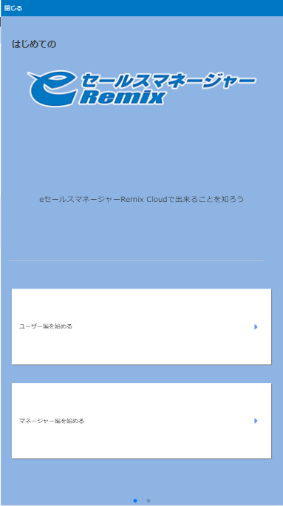
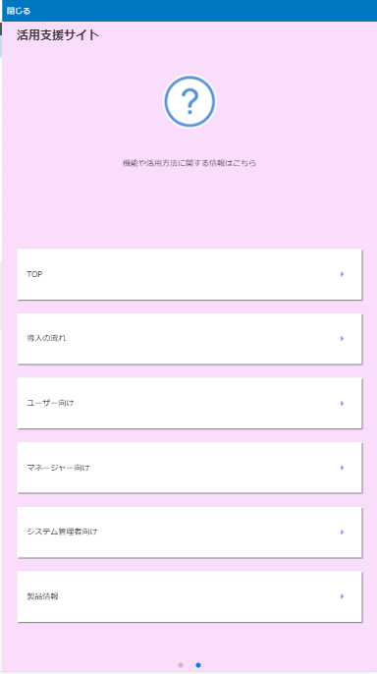
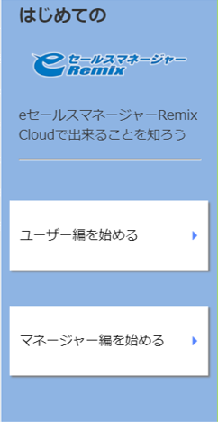
使い方ナビゲーション
★
基本的な操作法
若葉マークから活用支援サイト等にアクセスする
ステップ１：操作ガイドへの遷移
メニュー画面の を押すと
「はじめてのeセールスマネージャー」が
表示されます。
ステップ２：画面をスライドして移動
画面をスライドするか、下部の を押すと、
活用支援サイトメニューに移動します。
各メニューから見たいコンテンツを選択すると各ページへアクセスできます。
上司三郎
Notes:
①

Slide 11
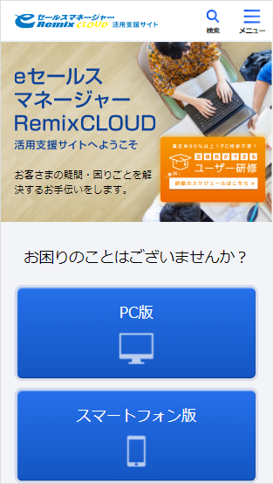
使い方ナビゲーション
★
基本的な操作法
若葉マークから活用支援サイト等にアクセスする
ステップ３：活用支援サイトへ遷移
一例として、 をタップすると、
活用支援サイトTOP画面に遷移します。
【活用支援サイトTOP画面】
Notes:
①

Slide 12
２．案件

Slide 13
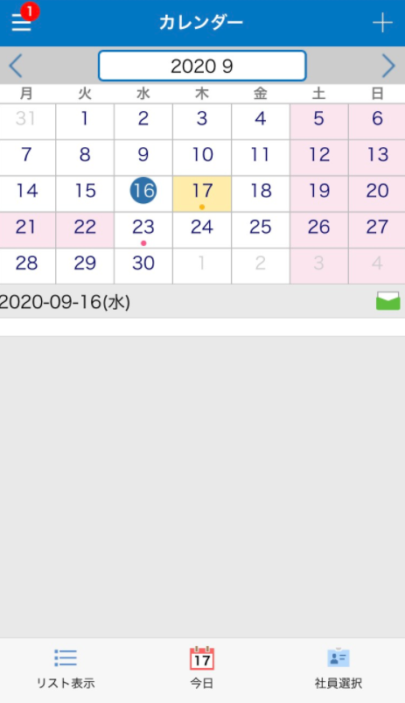
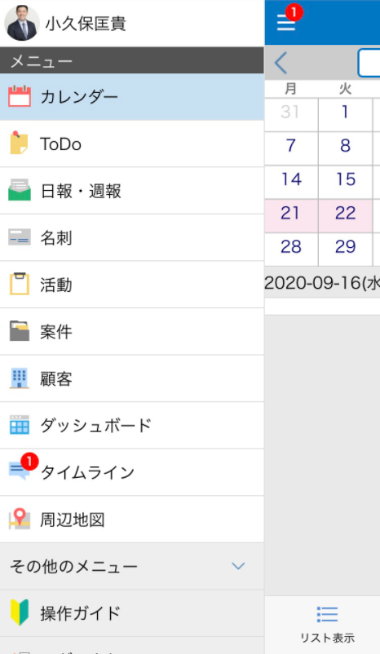
案件の詳細画面を表示する
★
基本的な操作法
案件詳細画面の表示方法は「メニューを表示」→「案件をタップ」→「条件を入力」→「案件名をタップ」の4ステップで完了
ステップ１：メニューを表示
画面左上部の をタップしてください。
ステップ２：案件をタップ
メニューの を
タップしてください。
ステップ３：条件を入力
に条件を入力してください。
※［顧客名］［自社担当者］［自社担当部署］ を対象とした前方一致検索となります。
営業六郎
Notes:
①

Slide 14
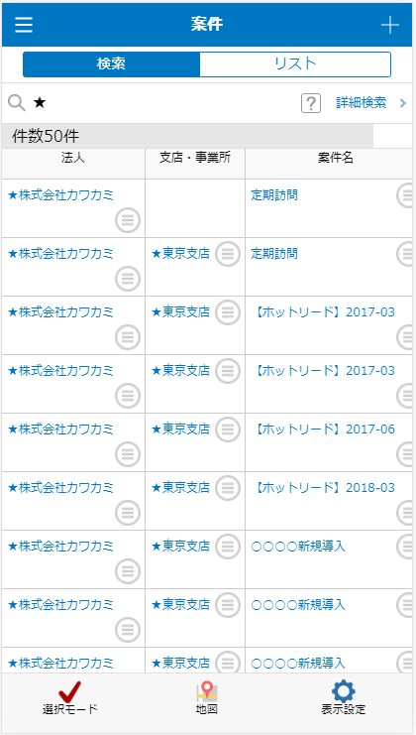
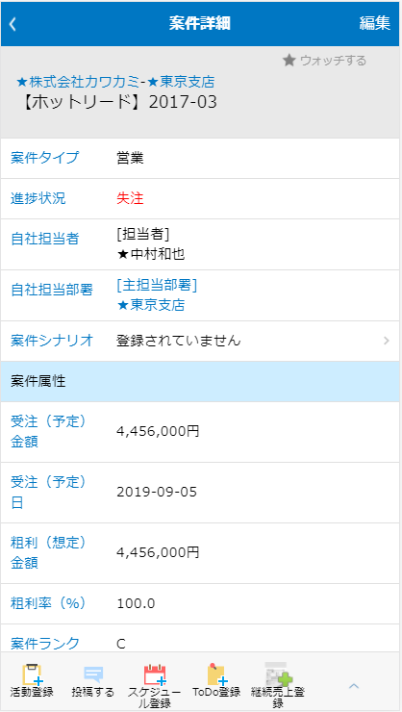
案件の詳細画面を表示する
★
基本的な操作法
案件詳細画面の表示方法は「メニューを表示」→「案件をタップ」→「条件を入力」→「案件名をタップ」の4ステップで完了
ステップ４：案件名をタップ
絞り込まれた案件から閲覧する案件を
タップしてください。
【案件詳細画面】
選択した案件の詳細画面が開きます。
Notes:
①

Slide 15
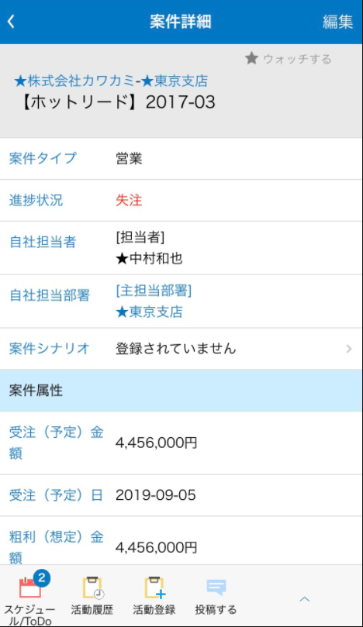
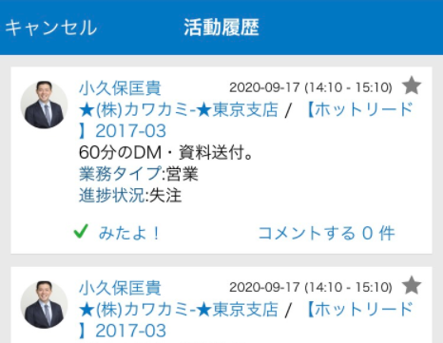
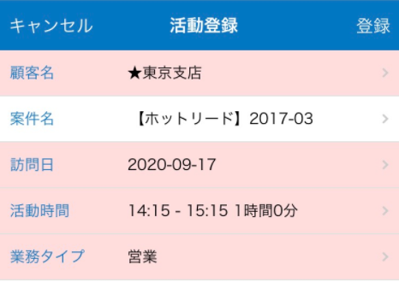
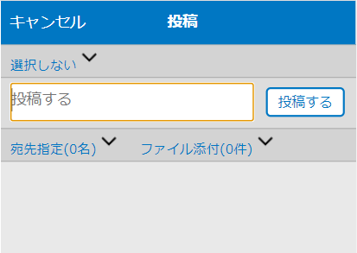
案件に紐づく情報の確認
★
基本的な操作法
案件詳細画面から遷移する対象のボタンをタップします
案件詳細画面から他画面への遷移
案件詳細画面からワンタップで画面遷移することができます。
カレンダー画面
活動履歴画面
営業六郎
営業六郎
営業六郎
営業六郎
活動登録画面
タイムライン投稿画面
Notes:
①

Slide 16
３．活動登録

Slide 17
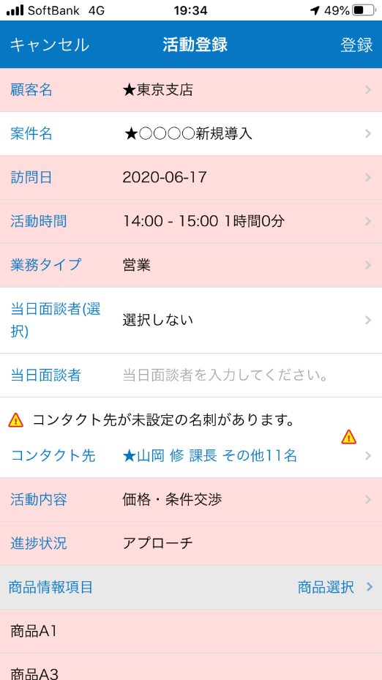
活動登録をする
★
基本的な操作法
活動登録は「面談者を選択」→「進捗状況を選択」→「次回スケジュールを登録」→「登録ボタンを押す」の４ステップで完了
ステップ１：面談者を入力
をタップします。名刺氏名を選択し
をタップしてください。
ステップ２：進捗状況を選択
をタップし、その時の進捗状況に応じて項目を
選択してください。
ステップ３：次回スケジュールを登録
をタップし、スケジュールを選択します。
ステップ４：登録ボタンを押す
その他、ピンク色の項目(必須)を中心に情報を入力し、 を
タップします。
Notes:
①

Slide 18
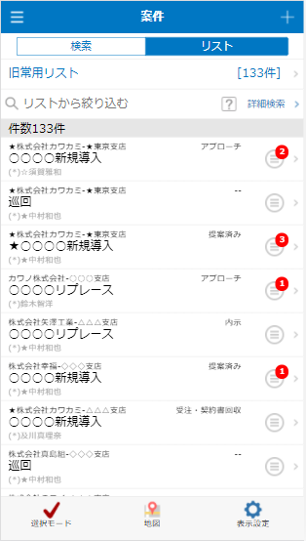
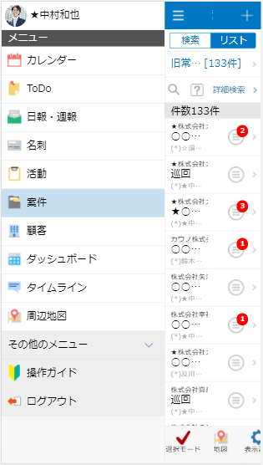
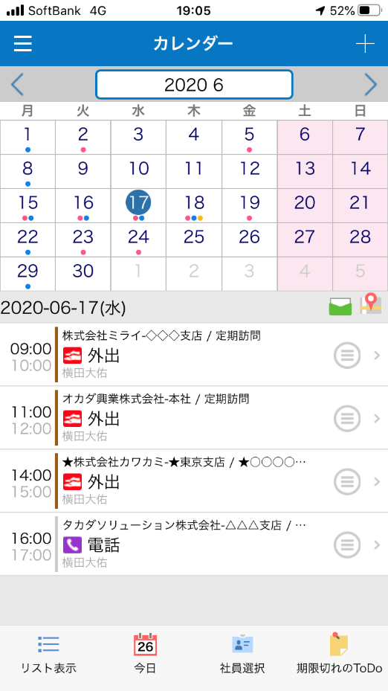
スケジュールから活動登録
★
基本的な操作法
スケジュール画面から、サブメニューを表示して、活動登録を行うことが可能
ステップ１：メニューを表示
左上の を押すとメニューが表示されます。
ステップ２：カレンダーを選択
メニューの をタップして
ください。
ステップ３：サブメニューを表示
スケジュールの をタップして
ください。
営業二郎
営業二郎
営業二郎
営業二郎
Notes:
①

Slide 19
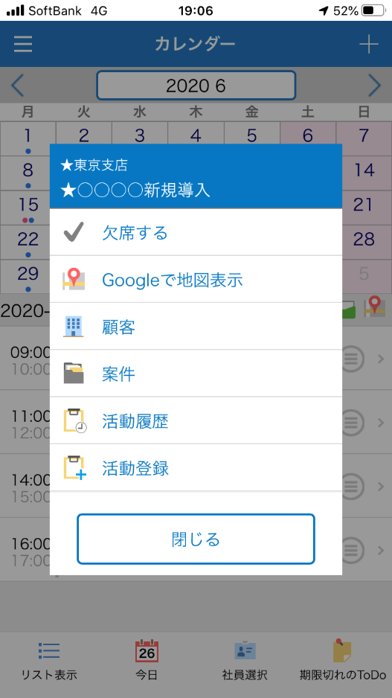
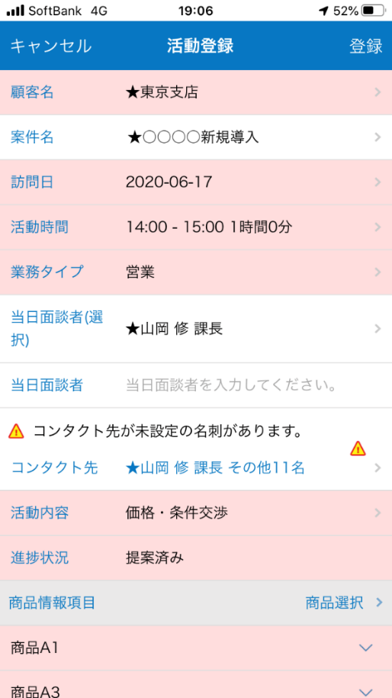
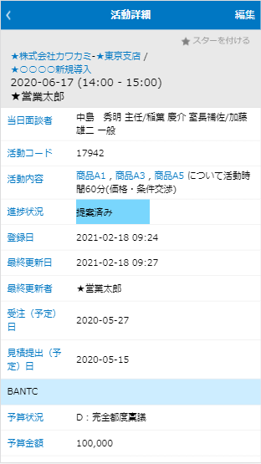
スケジュールから活動登録
★
基本的な操作法
スケジュール画面から、サブメニューを表示して、活動登録を行うことが可能
ステップ４：活動登録画面を呼び出す
サブメニューの をタップして
ください。
ステップ５：情報を入力して登録
情報を入力し、 をタップして
ください。
【活動登録結果画面】
登録した活動の詳細画面が表示されます。
Notes:
①

Slide 20
４．スケジュール

Slide 21
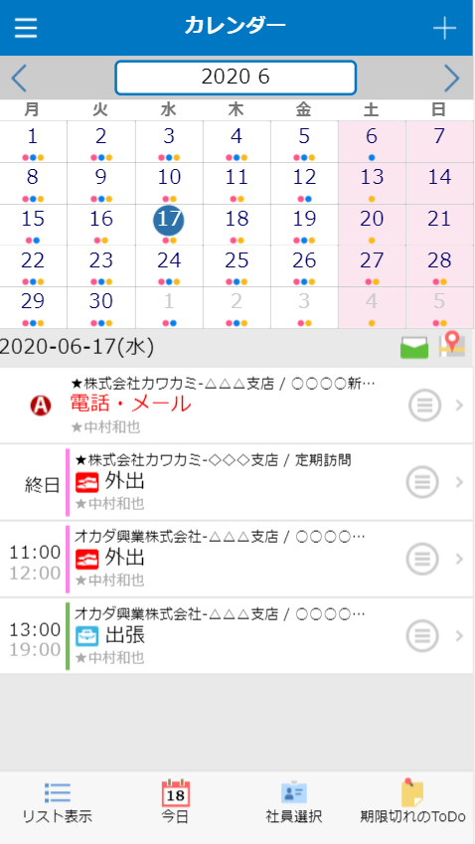
スケジュールとは？
スケジュールとは？
お手持ちのスマホから外出先でもスケジュールや顧客情報・案件情報・活動情報が登録・参照できる機能です
どんな利便性があるの？
１．スケジュールに顧客情報、案件情報、名刺情報、スケジュールの参加者を紐づけて登録できます！
２．登録した情報は、カレンダーから簡単に参照できます！
３．該当のスケジュールから、移動時間などを使ってすぐに活動登録ができます！
【カレンダー画面】
【カレンダーの主な機能】
１
日々のスケジュール登録
2
顧客情報・案件情報に遷移
3
活動登録・活動履歴参照
4
他社員のスケジュール参照
5
他社員を巻き込んでスケジュール登録
Notes:
★

Slide 22
カレンダーの表示形式を変更する
★
基本的な操作法
「リスト表示」「月表示」ボタンで表示形式を切り替えます
表示形式を切り替える
カレンダー画面左下の から、切り替えたい表示形式をタップしてください。
表示形式は「リスト表示」「月表示」の2パターンです。
【月表示イメージ】
【リスト表示イメージ】
営業春子
営業春子
営業春子
営業春子
営業春子
営業春子
営業春子
Notes:
権限

Slide 23
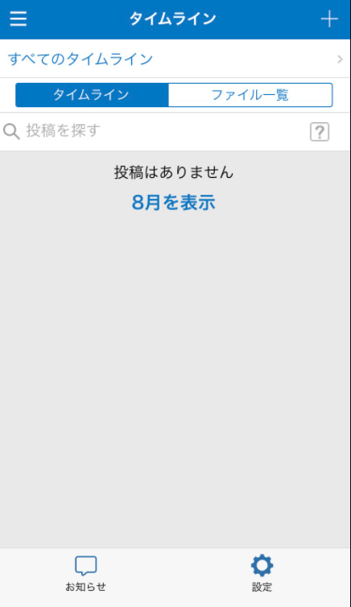
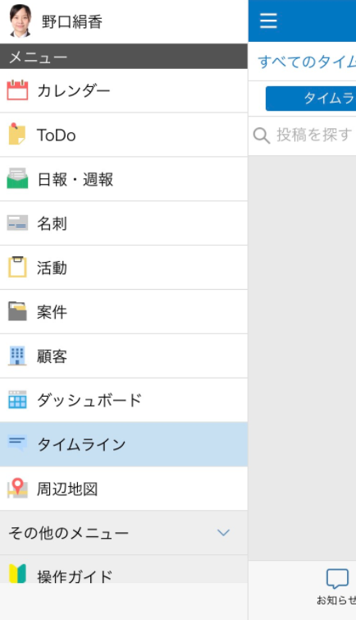
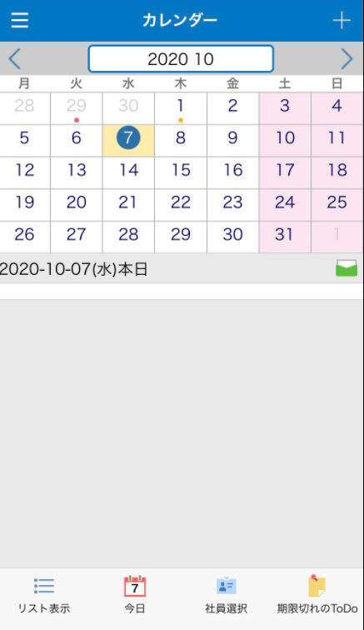
スケジュール登録
★
基本的な操作法
スマートフォンからスケジュール登録を行います
ステップ１：メニューを表示
画面左上部の をタップして
ください。
ステップ２：カレンダー画面を開く
メニューの をタップして
ください。
ステップ３：日付を選択
スケジュールを登録したい日付を
タップしてください。
営業春子
Notes:
権限

Slide 24
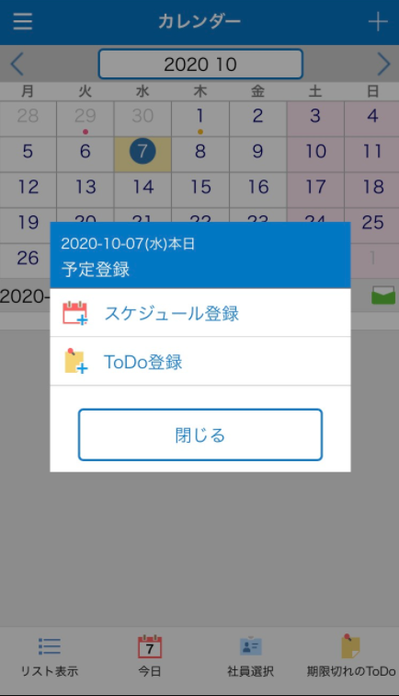
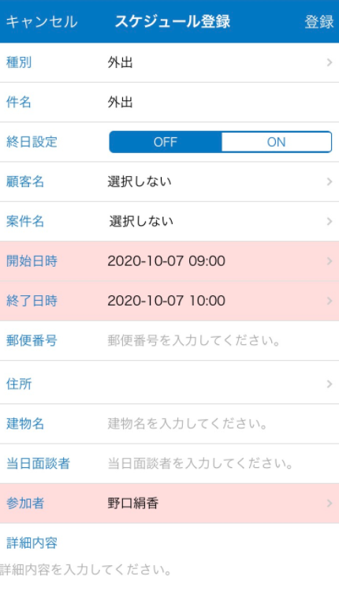
スケジュール登録
★
基本的な操作法
スマートフォンからスケジュール登録を行います
ステップ４：+ボタンをタップ
画面右上部の をタップして
ください。
ステップ５：登録画面を開く
をタップして
ください。
ステップ６：情報を入力して登録
任意の情報を入力して、画面右上部の
をタップしてください。
営業春子
Notes:
権限

Slide 25
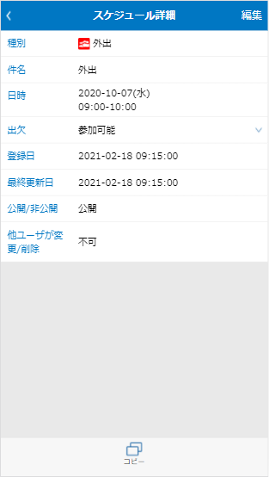
スケジュール登録
★
基本的な操作法
スマートフォンからスケジュール登録を行います
【スケジュール登録結果画面】
スケジュール登録画面が表示されます。
Notes:
権限

Slide 26
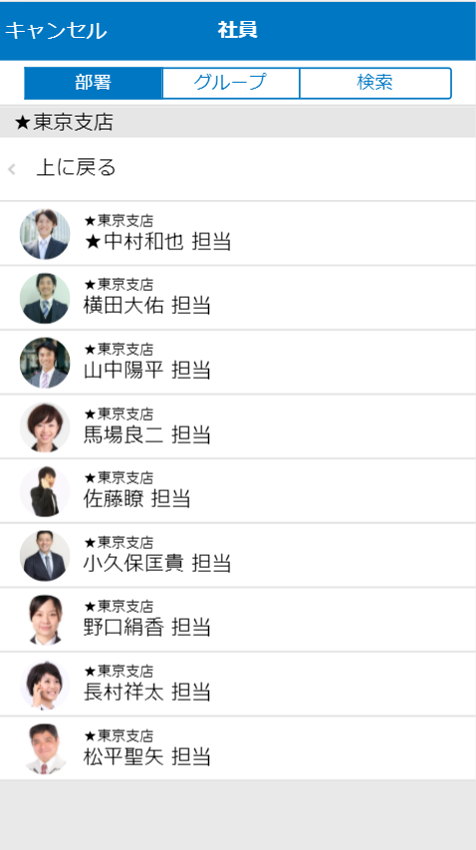
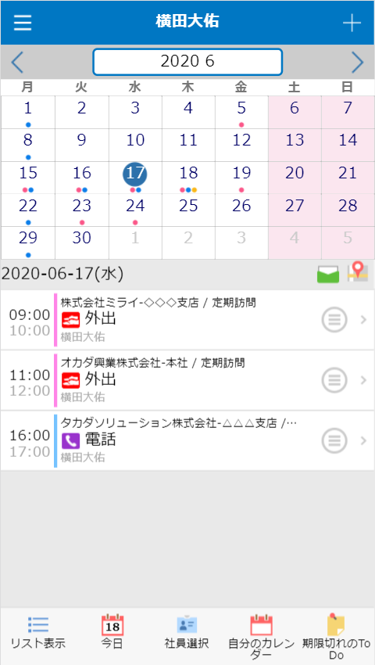
他の社員のスケジュールを参照する
★
基本的な操作法
スケジュールの表示対象を切り替えることで、他社員のスケジュールを見ることができます
ステップ１：社員選択を押す
カレンダー画面下部の を
タップしてください。
ステップ２：社員を選択する
スケジュールを見たい社員の部署と氏名を
選択すると、スケジュールが開きます。
ステップ３：自分のカレンダーに戻る
カレンダー画面下部の を押すと、
自分のカレンダー画面に戻ります。
営業二郎
営業二郎
上司三郎
営業夏子
営業二郎
営業五郎 担当
営業二郎
営業六郎 担当
営業二郎
営業春子
営業秋子
技術一郎
Notes:
権限

Slide 27
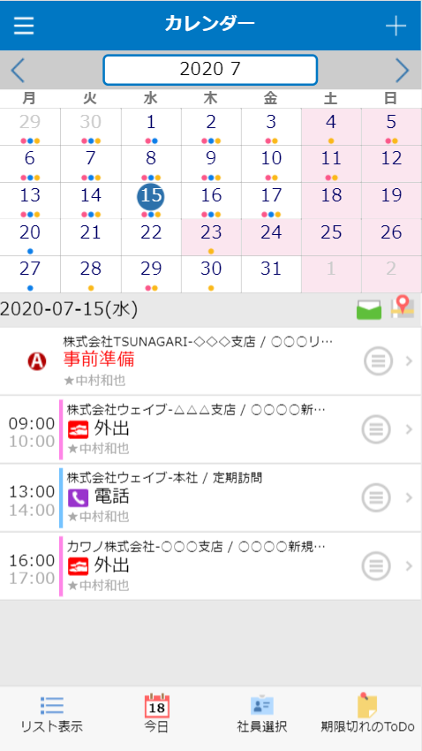
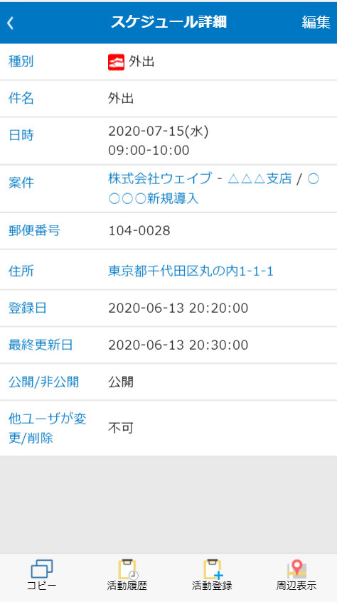
カレンダー画面からの情報参照
★
基本的な操作法
スケジュールのポップアップから、顧客情報、案件情報、活動登録、活動履歴へワンタップで遷移します
ステップ１：スケジュールを選択
スケジュールをタップしてください。
ステップ２：各種情報に遷移する
見たい情報のタップすると各種画面へ遷移します
顧客情報画面
案件情報画面
活動履歴画面
活動登録画面
Notes:
権限

Slide 28
５．ToDo

Slide 29
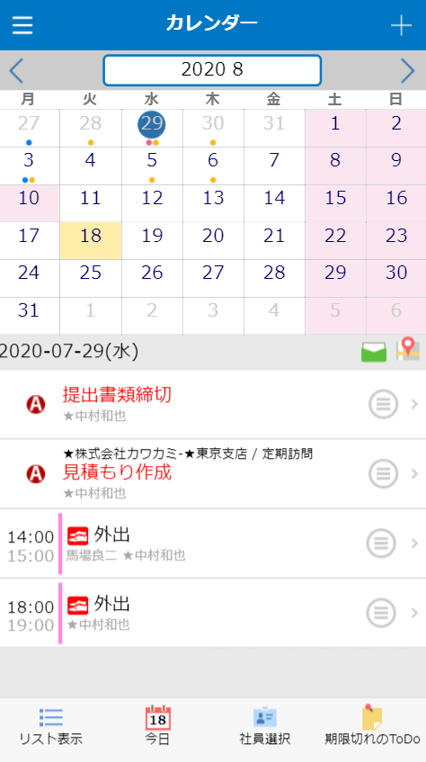
ToDoとは？
ToDoとは？
カレンダーに日々のタスクを登録し、管理できる機能です
どんな利便性があるの？
１．タスクが完了済かどうかを管理できます！
２．タスクに優先度をつけて管理できます！
３．タスクの完了予定日が近づいたときに、メールでアラートを出すことができます！
【カレンダー画面】
【ToDoの主な機能】
１
カレンダーにタスクを登録
2
終わったタスクは完了登録
3
タスクの優先度設定
4
完了日を過ぎたものは赤色で強調
5
完了予定日前にアラート送信可能
6
複数ユーザーで共有可能
営業四郎
Notes:
★

Slide 30
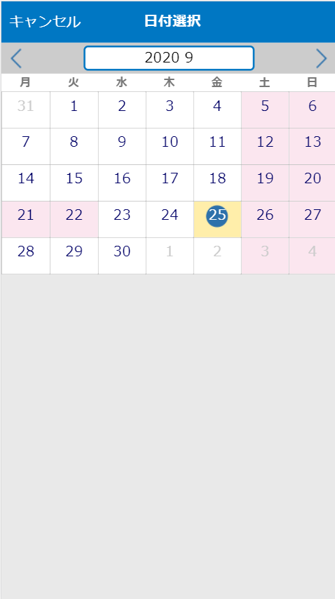
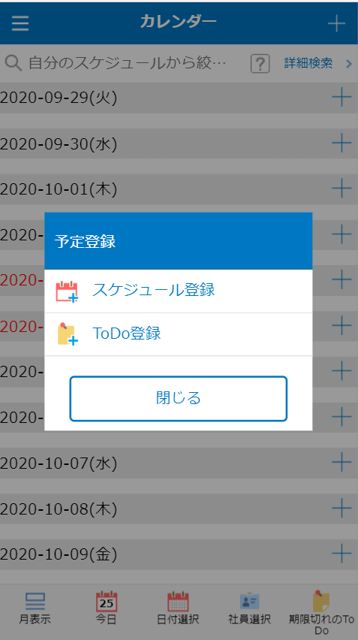
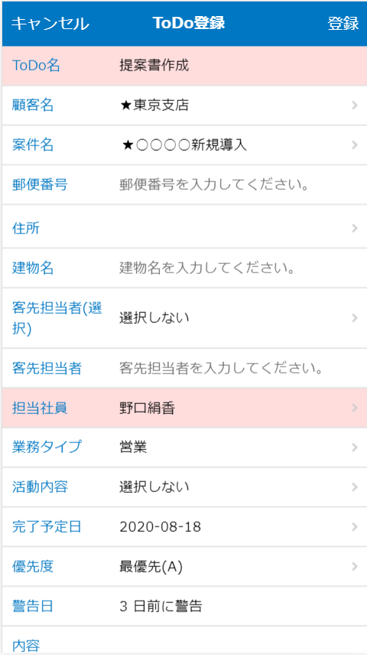
ToDoの登録
★
基本的な操作法
「日付を選択」→「登録画面を開く」→「情報を入力して登録」の3ステップで完了
ステップ１：日付を選択
ToDOを登録したい日付をタップ
してください。
ステップ２：登録画面を開く
をタップして
ください。
ステップ３：情報を入力して登録
情報を入力して、画面右上部の
をタップしてください。
営業春子
Notes:
権限

Slide 31
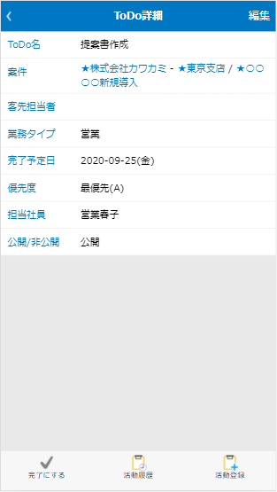
ToDoの登録
★
基本的な操作法
「日付を選択」→「登録画面を開く」→「情報を入力して登録」の3ステップで完了
【ToDo登録結果画面】
登録したToDoの詳細画面が表示されます。
Notes:
権限

Slide 32
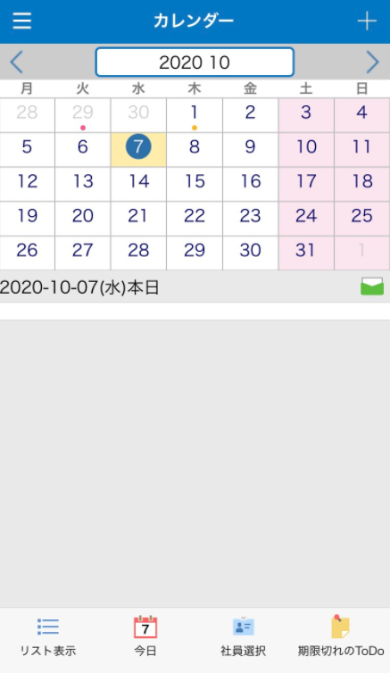
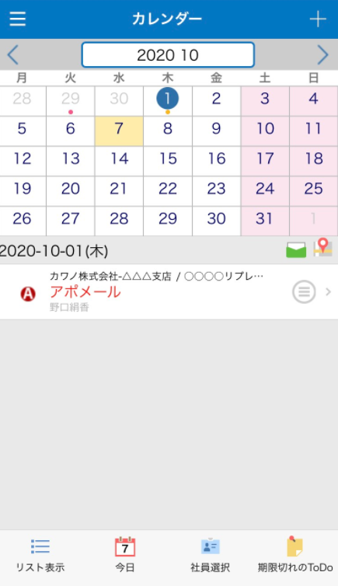
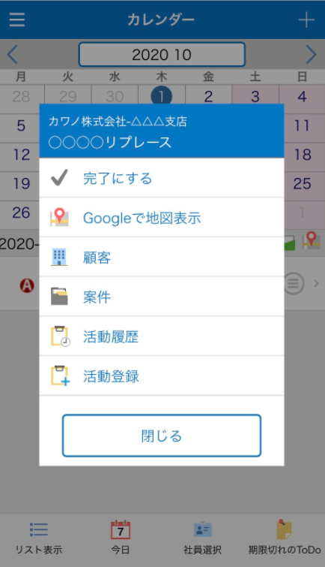
ToDoの完了
★
基本的な操作法
ToDoの完了は「日付を選択」→「ToDoを選択」→「完了にする」の3ステップで完了
ステップ１：日付を選択
完了したいToDoが登録されている
日付をタップしてください。
ステップ２：ToDoを選択
完了したいToDoの右側に表示される
をタップしてください。
ステップ３：完了にする
をタップして
ください。
営業春子
Notes:
権限

Slide 33
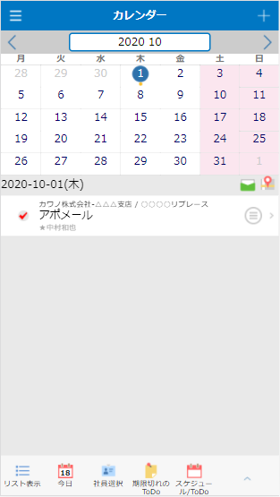
ToDoの完了
★
基本的な操作法
ToDoの完了は「日付を選択」→「ToDoを選択」→「完了にする」の3ステップで完了
【ToDo完了結果画面】
ToDoのアイコンが に変わると、
該当するToDoは完了です。
Notes:
権限

Slide 34
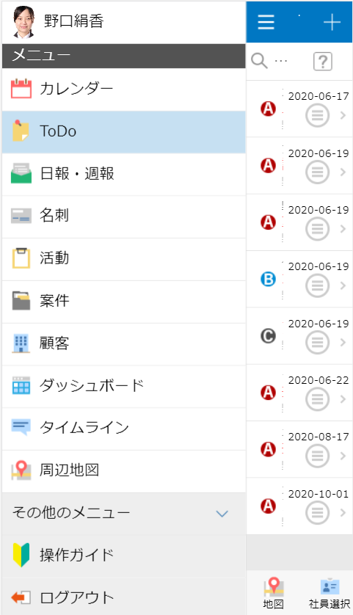
その他便利機能
ToDoリストを見る
メニューから「ToDo」をタップして、右上の をタップすると、未完了のToDoが全て表示されます。
右下の をタップすると、期限切れのToDoに絞り込むことも可能です。
完了日接近のアラートを設定する
ToDo登録画面の「警告日」にアラートを通知するタイミングを 設定してください。
警告日になると、メールでアラートが通知されます。
営業春子
営業春子
営業春子
営業春子
営業春子
営業春子
営業春子
営業春子
営業春子
営業春子
Notes:
権限

Slide 35
６．タイムライン

Slide 36
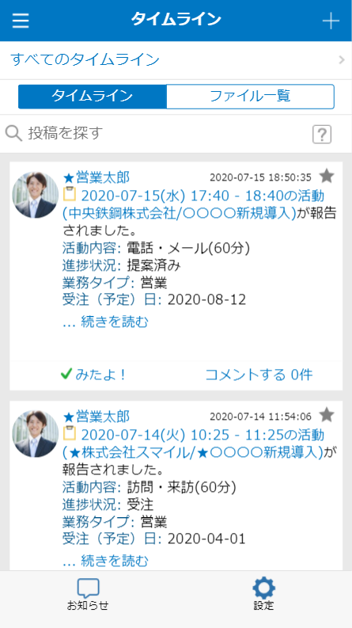
タイムライン（コメント）の確認
★
基本的な操作法
タイムライン（コメント）を確認するには、「メニューを表示」→ 「タイムライン画面を呼び出す」の２ステップで完了
ステップ１：メニューを表示
画面左上部の をタップして
ください。
ステップ２：タイムライン画面を呼び出す
メニューの をタップして
ください。
【タイムライン画面】
Notes:
①

Slide 37
タイムライン（コメント）の投稿
★
基本的な操作法
コメントの投稿は「コメント画面を呼び出す」→「宛先指定をタップ」 →「宛先を指定」→ 「コメントを入力」→「コメントを投稿」の5ステップにて完了
ステップ１：コメント画面を呼び出す
報告内容の をタップして
ください。
ステップ２：宛先指定をタップ
画面下部の をタップ
してください。
ステップ３：宛先を指定
コメントの宛先を指定してください。
Notes:
①

Slide 38
タイムライン（コメント）の投稿
★
基本的な操作法
コメントの投稿は「コメント画面を呼び出す」→「宛先指定をタップ」 →「宛先を指定」→ 「コメントを入力」→「コメントを投稿」の5ステップにて完了
ステップ４：コメントを入力
をタップしてコメントを
入力してください。
ステップ５：コメントを投稿
をタップして、コメントを
投稿してください。
【コメント投稿結果画面】
Notes:
①

Slide 39
ウォッチ機能による効率的な情報収集
★
基本的な操作法
ウォッチしたい社員や顧客、案件に対して をタップして★を★に変更
ステップ１：メニューを表示
画面左上の をタップしてメニューを
表示してください。
ステップ２：社員をタップ
から をタップして、
社員検索画面を表示してください。
ステップ３：検索条件を入力
をタップして、
検索条件を入力してください。
Notes:
①

Slide 40
ウォッチ機能による効率的な情報収集
★
基本的な操作法
ウォッチしたい社員や顧客、案件に対して をタップして★を★に変更
ステップ４：ウォッチ対象を選択
ウォッチ対象を検索してください。
ステップ５：ウォッチするをタップ
画面上部の をタップ
してください。
【タイムラインに表示】
ウォッチ対象が新規登録した内容や 更新した内容が表示されます。
Notes:
①

Slide 41
７．日報・週報

Slide 42
スケジュールから日報提出
★
基本的な操作法
スケジュール画面から、日報提出が可能
ステップ１：メニューを表示
左上の を押すとメニューが表示されます。
ステップ２：カレンダーを選択
メニューの をタップして
ください。
ステップ３：日報アイコンをタップ
スケジュールの をタップして
ください。
Notes:
①

Slide 43
スケジュールから日報提出
★
基本的な操作法
スケジュール画面から、日報提出が可能
ステップ４：コメントを入力
日報にコメントを入力します。
ステップ５：提出をタップ
をタップして、日報を
提出してください。
【日報提出結果画面】
1日の活動をまとめて上司に報告されます。
Notes:
①

Slide 44
８．顧客

Slide 45
顧客の詳細画面を表示する
★
基本的な操作法
顧客詳細画面の表示は「メニューを表示」→「顧客をタップ」→「検索条件を入力」→「顧客名をタップ」の4ステップで完了
ステップ１：メニューを表示
画面左上部の をタップして
ください。
ステップ２：顧客をタップ
メニューの を
タップしてください。
ステップ３：検索条件を入力
に条件を入力してください。
※［顧客名］［自社担当者］［自社担当部署］ を対象とした前方一致検索となります。
営業六郎
Notes:
①

Slide 46
顧客の詳細画面を表示する
★
基本的な操作法
顧客詳細画面の表示は「メニューを表示」→「顧客をタップ」→「検索条件を入力」→「顧客名をタップ」の4ステップで完了
ステップ４：顧客名をタップ
絞り込まれた顧客から閲覧する顧客名を
タップしてください。
【顧客詳細画面】
選択した顧客の詳細画面が表示されます。
Notes:
①

Slide 47
顧客に紐づく情報の確認
★
基本的な操作法
顧客詳細画面から遷移する対象のボタンをタップします
顧客詳細画面から他画面への遷移
顧客詳細画面からワンタップで画面遷移することができます。
スケジュール・ToDo画面
案件一覧画面
営業四郎
営業二郎
営業四郎
活動履歴画面
活動登録画面
営業二郎
営業四郎
Notes:
①

Slide 48
９．名刺

Slide 49
名刺の詳細画面を表示する
★
基本的な操作法
名刺詳細画面の表示は「メニューを表示」→「名刺をタップ」→「検索条件を入力」→「名刺氏名をタップ」の4ステップで完了
ステップ１：メニューを表示
画面左上部の をタップして
ください。
ステップ２：名刺をタップ
メニューの を
タップしてください。
ステップ３：検索条件を入力
に条件を入力してください。
※［名刺氏名］［顧客名］［部署名］［役職名］
を対象とした前方一致検索となります。
営業六郎
Notes:
①

Slide 50
名刺の詳細画面を表示する
★
基本的な操作法
顧客詳細画面の表示は「メニューを表示」→「名刺をタップ」→「検索条件を入力」→「名刺氏名をタップ」の4ステップで完了
ステップ４：名刺氏名をタップ
絞り込まれた名刺から閲覧する名刺氏名を
タップしてください。
【名刺詳細画面】
Notes:
①

Slide 51
名刺に紐づく情報の確認
★
基本的な操作法
名刺詳細画面から遷移する対象のボタンをタップします
名刺詳細画面から他画面への遷移
名刺詳細画面からワンタップで画面遷移することができます。
活動履歴画面
活動登録画面
スケジュール登録画面
ToDo登録画面
Notes:
①

Slide 52
１０．周辺地図（マップ機能）

Slide 53
周辺地図とは？
周辺地図とは？
外出先から現在地周辺の顧客情報・案件情報を参照し、活動情報が登録できる機能です
どんな利便性があるの？
１．外出先から周辺の顧客情報・案件情報を参照し、活動登録することが出来ます！
２．顧客や案件の分類に合わせてアイコンや色を設定することで、訪問すべき先が一目でわかります！
３．地図に表示させる顧客情報・案件情報を一定の条件で絞り込むことが出来ます！
【周辺地図】
【周辺地図の主な機能】
１
顧客、案件情報のアイコン表示
2
条件に応じてアイコン・色の変更
3
顧客情報・案件情報に遷移
4
活動登録・活動履歴参照
Notes:
★

Slide 54
周辺地図を表示する
★
基本的な操作法
メニューから周辺地図を表示します
ステップ１：メニューを表示
画面左上部の をタップして
ください。
ステップ２：周辺地図を開く
メニューの をタップ
してください。
【周辺地図画面】
Notes:
権限

Slide 55
周辺地図から活動登録を行う
★
基本的な操作法
周辺地図から活動登録を行います
ステップ１：アイコンをタップ
面談先となる をタップして
ください。
ステップ２：サブメニューを開く
をタップしてサブメニューを
開いてください。
ステップ３：活動登録画面を開く
サブメニューの を
タップしてください。
Notes:
権限

Slide 56
周辺地図から活動登録を行う
★
基本的な操作法
周辺地図から活動登録を行います
ステップ４：情報を入力して登録
活動情報を入力して、 を
タップしてください。
【活動登録結果画面】
登録した活動の詳細画面が表示されます。
Notes:
権限

Slide 57
表示する顧客・案件を選択する
★★
基本的な操作法
周辺地図に表示する顧客・案件をリスト一覧から選択します
ステップ１：リスト選択画面を開く
画面上部の をタップして
ください。
ステップ２：シートを選択
画面上部から表示したいリストが
含まれているシートを選択します。
ステップ３：リストを選択
リストもしくは周辺すべてを選択する
と、該当の案件が表示されます。
Notes:
権限

Slide 58
色・アイコンでフィルタする
★★
基本的な操作法
周辺地図に表示される顧客情報・案件情報を色・アイコンで絞り込みます
ステップ１：リスト選択画面を開く
画面上部の をタップして
ください。
ステップ２：条件を選択する
周辺地図に表示したい条件の を
タップすると、アイコンが絞り込まれます。
【条件選択後画面】
Notes:
権限

